Slide 1
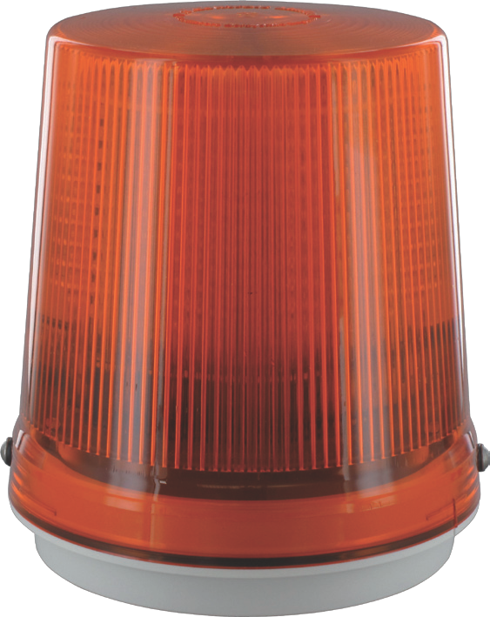
Balizas intermitentes LED con opción fija
Serie K
185
165
ENTRADA DE CABLE M20
Automotive
165Ø
3 TALADROS 6.0Ø A 130
ORIFICIO 20.0Ø
2 TALADROS 5.5Ø
Baliza LED Intermitente / Fija con 4 modos de funcionamiento. Los jumpers incorporados permiten que el modo de funcionamiento sea configurado fácilmente.
3 TALADROS 6.5Ø A 100
51
Modo
Estático
Destello Simple Destello Triple Destello Quíntuple
Ref
Estático SH
TH
QH
Descripción
La baliza funciona de forma continuada sin parpadear
Destello-Pausa
Destello-Destello-Destello-Pausa
Destello- Destello-Destello-Destello-Destello-Pausa
Está formada por una base robusta ABS blanca y una lente de policarbonato.
 |  | PSK/DC/12/LED | PSK/DC/24/LED | PSK/AC/115/LED | PSK/AC/230/LED
Tensión Alimentación |  | 12Vdc | 24Vdc | 115Vac | 230Vac
Tensión alim mínima |  | 10.2Vdc | 20.4Vdc | 97Vac | 195Vac
Tensión alim máxima |  | 13.8Vdc | 27.6Vdc | 132Vac | 265VAc
Consumo medio |  | 515mA@12Vdc | 240mA@12Vdc | 96mA@Vac | 56mA@Vac
Consumo máximo |  | 1A@12Vdc | 495mA@13.8Vdc | 375mA@Vac | 213mA@Vac
Consumo nominal |  | 6W | 6W | 6.5W | 7W
Frecuencia de destello | Ajustado en fábrica | 120fpm 2Hz
 | Otros | Fijo, Triple destello, Quíntuple destello
Intensidad Luminosa | Rojo | 55Cd
 | Ámbar | 76Cd
 | Verde | 58Cd
 | Azul | 27Cd
 | Transparente | 90Cd
Ángulo máxima difusión |  | 0º Verticales
Rango del fusible recomendado |  | Interna - T1A
Clase de protección IEC |  | IP65
Rango temperatura de funcionamiento |  | -20 a +55ºC
Peso neto del producto |  | 685g
SOVERIN CONTROL, S.L. Alameda Urquijo, 80 oficinas - 48013 – BILBAO (Vizcaya)
Tfno: +34 94 454 33 33 Fax: +34 94 454 50 77 E-mail: info@soverincontrol.com Pag web: www.soverincontrol.com

